Slide 1

연산자, 수식

Slide 2
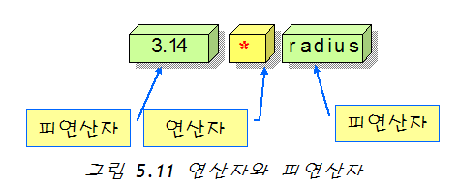
연산자와 피연산자
연산자(operator)는 특정한 연산을 나타내는 기호
피연산자(operand)는 연산의 대상

Slide 3
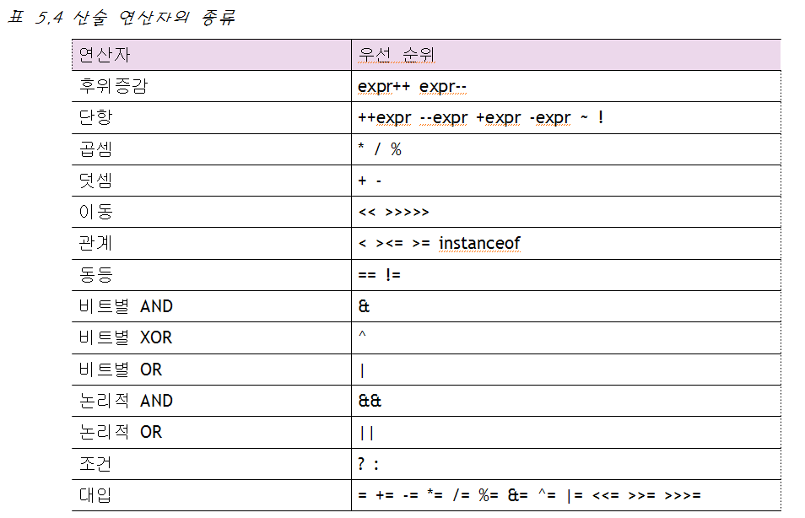
자바에서 지원하는 연산자

Slide 4
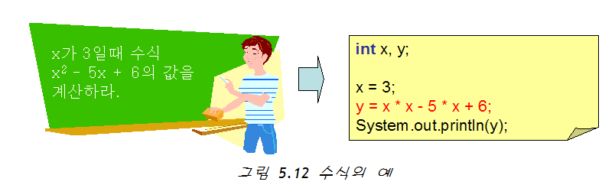
수식
수식이란 상수나 변수, 함수와 같은 피연산자들과 연산자의 조합

Slide 5
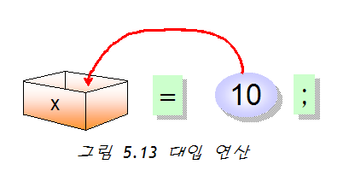
대입 연산자
대입 연산자(=)는 왼쪽 변수에 오른쪽 수식의 값을 계산하여 저장
대입 연산자 == 할당 연산자 == 배정 연산자라고도 한다.
x = 10; // 상수 10을 변수 x에 대입한다.

Slide 6
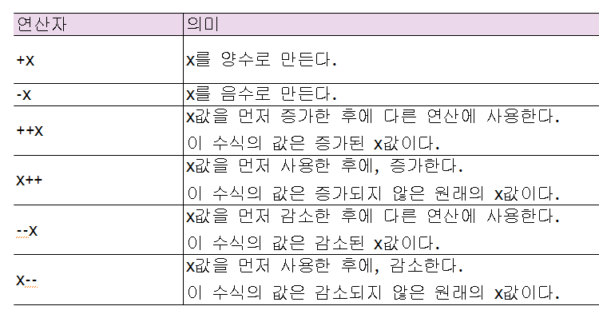
단항 연산자

Slide 7
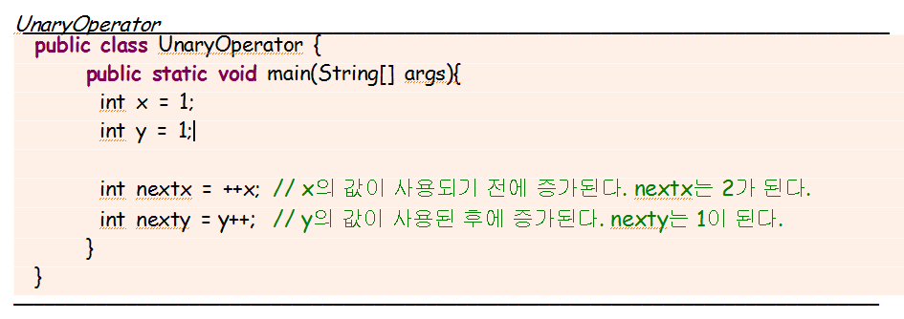
예제

Slide 8
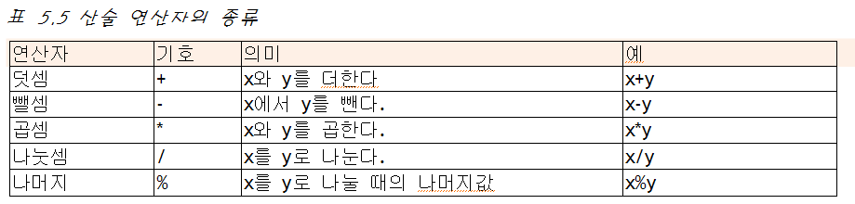
산술 연산자
정수의 사칙연산
실수의 사칙연산 ( Infinity , NaN )
오버플로우 , 연산순서

Slide 9
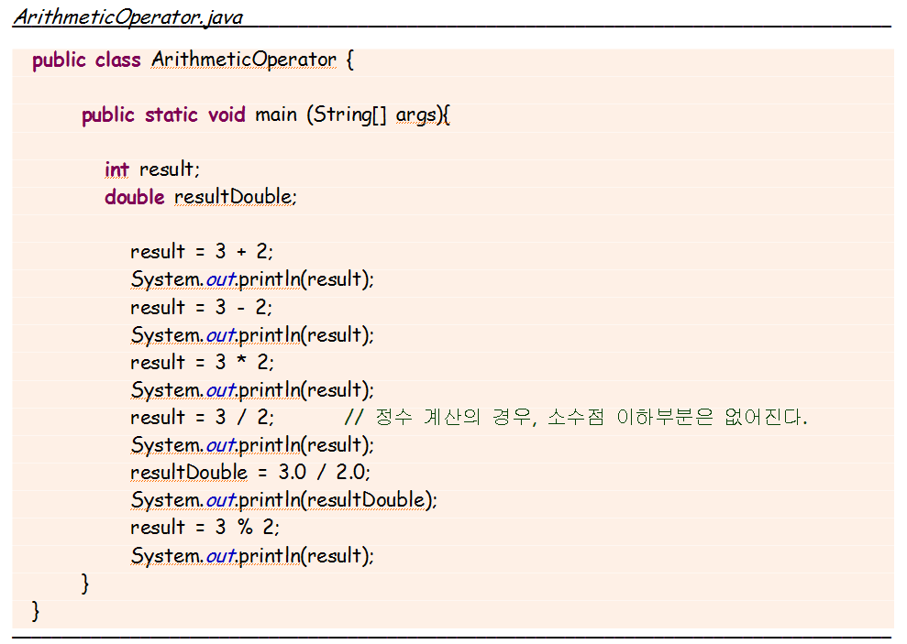
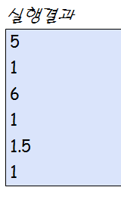
1

Slide 10
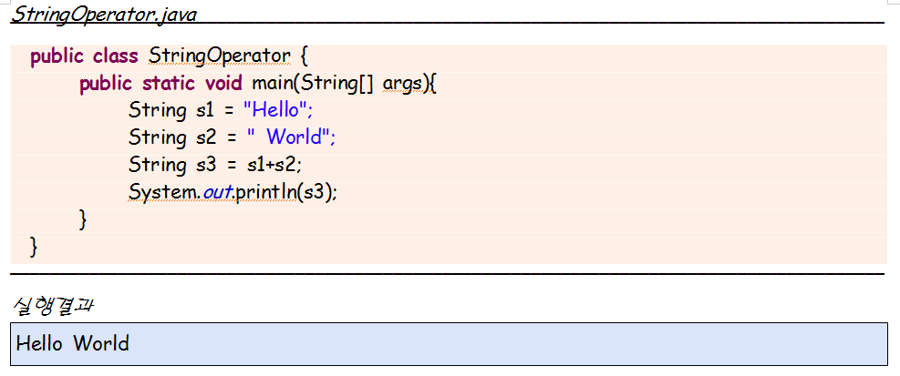
+ 연산자는 문자열을 결합

Slide 11
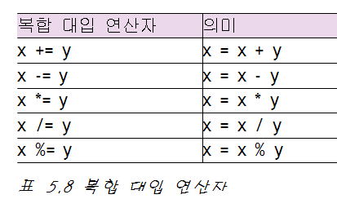
복합 대입 연산자

Slide 12
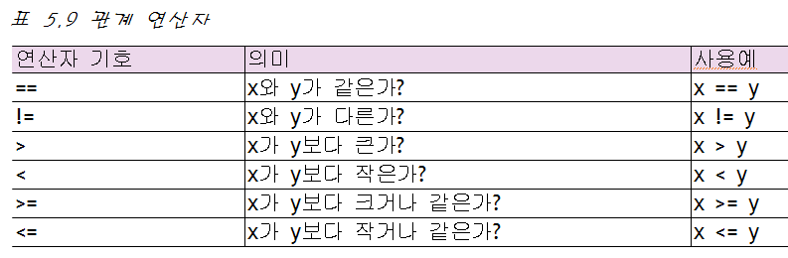
관계(비교) 연산자

Slide 13
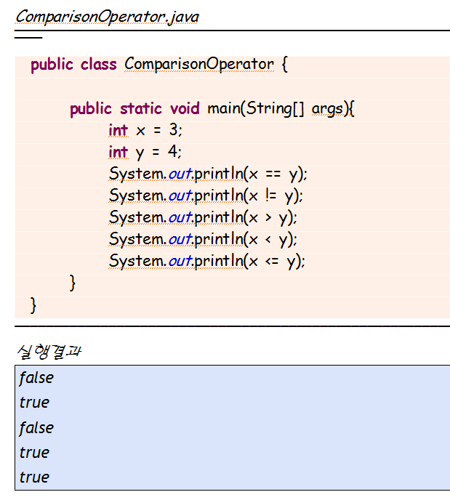

Slide 14
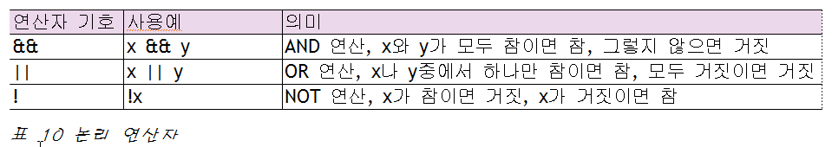
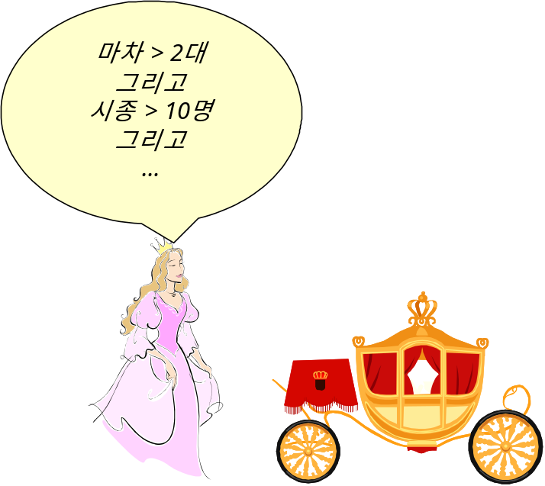
논리 (집합) 연산자

Slide 15
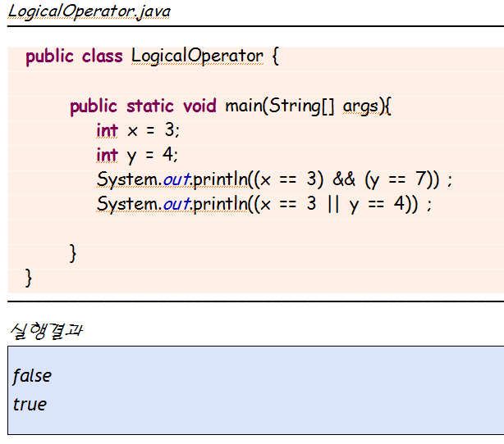
예제

Slide 16
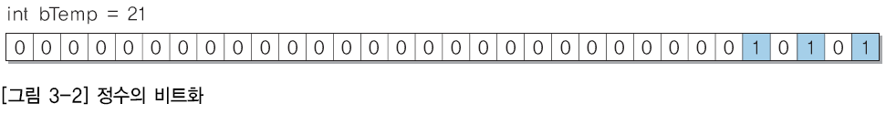
*** 비트 연산
비트 연산자
  정수형 피연산자를 대상으로 비트 단위로 연산을 수행하는 연산자
  비트란?
    컴퓨터가 나타내는 데이터의 최소단위로서 2진수 값 하나를 저장할 수 있는 메모리 공간을 의미함.
    모든 정수는 비트 값의 집합으로 변환되어 저장된다.

Slide 17
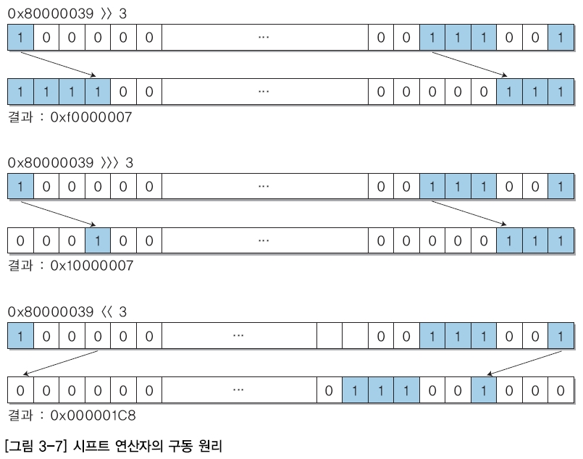
*** 비트 연산 _시프트 연산
비트 연산자
  시프트 연산자 (<<, >>, >>>)
    정수에 들어 있는 모든 비트를 오른쪽이나 왼쪽으로 시프트하는 연산자
    정수 내의 모든 비트를 오른쪽으로 이동하는 것은 2를 곱하는 것과 같고,
    왼쪽으로 이동하는 것은 2를 나누는 것과 같은 효과를 나타낸다.

Slide 18
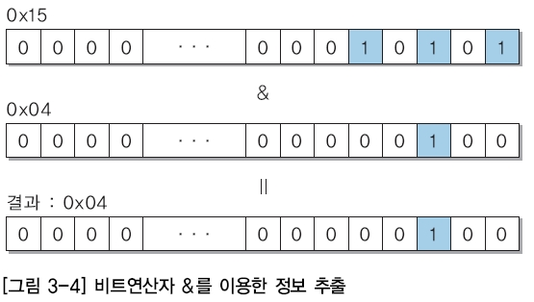
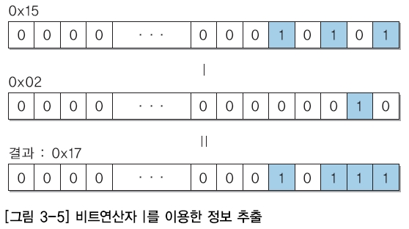
*** 비트 연산
비트 연산자
  비트 연산자 (&) AND
    논리 연산자의 논리곱 연산과 동일하게 동작
    특정 비트에서 정보를 추출할 때 많이 사용
  비트 연산자 (|) OR
    논리 연산자의 논리합 연산과 동일하게 동작
    특정 비트 정보를 1로 변환할 때 많이 사용

Slide 19
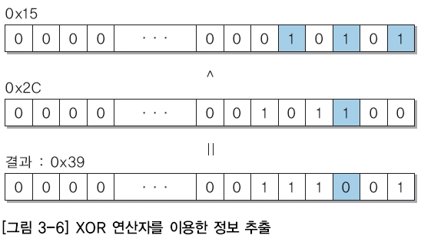
*** 비트 연산
비트 연산자
  비트 연산자 (^) XOR
    두 피연산자의 각 비트값이 같으면 0을 반환하고, 다르면 1을 반환
    입력 피연산자의 정보를 임의로 변환하고 다시 복원할 수 있는 특징이 있다.
    암호 프로그램에서 다양하게 응용됨

Slide 20
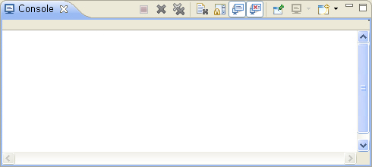
실습 : 암호화(encryption) 복호화 (decryption)
기본예제 3-14 XOR 연산자를 사용한 암호화/복호화 예제 OperatorExam8.java
01
02
03
04
05
06
07
08
09
10
11
12
13
14
15
16
17
18
19
20
package javabook.ch03;
public class OperatorExam8 {
public static void main(String[] args) {
int iPassword = 123456, iTemp = 0;
int iEncodingAndDecoding = 0x1A253B65;
System.out.println("암호화전 비밀번호 : " + iPassword);
iTemp = iPassword ^ iEncodingAndDecoding;
System.out.println("암호화된 비밀번호 : " + iTemp);
iTemp = iTemp ^ iEncodingAndDecoding;
System.out.println("복호화된 비밀번호 : " + iTemp);
}
}
암호화전 비밀번호 : 123456
암호화된 비밀번호 : 438622501
복호화된 비밀번호 : 123456

Slide 21
삼항(조건) 연산자
condition ? exp1 : exp2
condition이 참이면 exp1이 선택되고 그렇지 않으면 exp2가 선택된다.
(예) max_value = (x > y) x : y;// 최대값 계산

Slide 22

중간 점검 문제
        1. 다음의 각 변수의 값을 적어보라.
        int x = 1;
        int y = 1;
        int a = ++x * 2;// a의 값은 ___________
        int b = y++ * 2; // b의 값은 ___________
        2. 다음 수식의 값을 쓰시오.
        12/5 - 3
        5 + 19%3

Slide 23
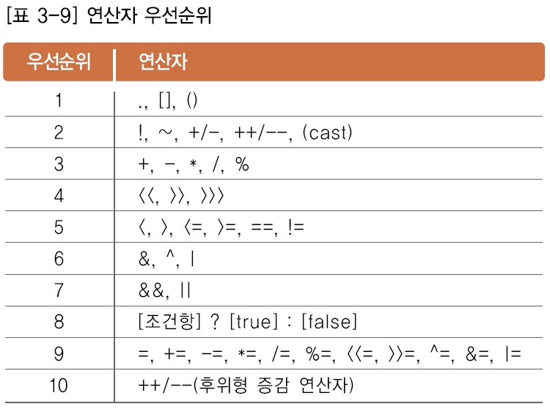
연산자의 우선 순위
  다양한 연산자가 결합되었을 때 어떤 순서로 계산을 수행할 것인가
  연산자의 계산 순서를 정하는 것을 연산자 우선순위라고 한다.
  자바에서 지원하는 연산자 우선순위가 정의되어 있다
  연산자 우선순위가 같은 연산자는 왼쪽에 사용된 연산자가 우선순위가 높다
  괄호 안은 먼저 계산된다.

Slide 24


연산자의 우선 순위 연습
어떤 연산자를 먼저 계산할 것인가?
괄호 안은 먼저 계산된다.

Slide 25
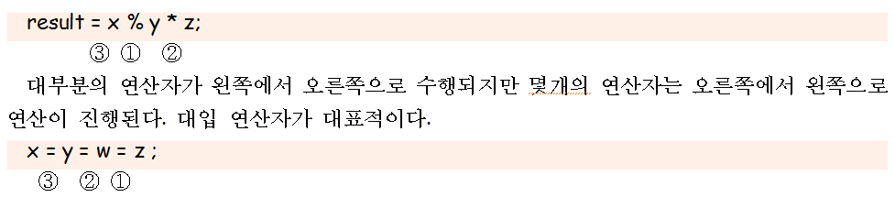
연산자의 결합 규칙
만약 같은 우선 순위를 가지는 연산자들이 여러 개가 있으면 어떤 것을 먼저 수행하여야 하는가?

Slide 26
중간 점검 문제
        다음의 수식에서 연산의 순서를 적으시오.
        x = y = 3 / 5 * 2 % 6;
        (2) y = a * x * x + b * x + c;

Slide 27

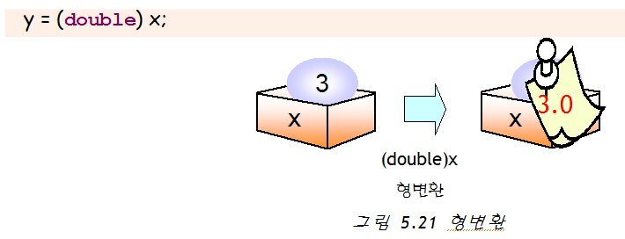
형변환
형변환(cast)는 어떤 자료형의 값을 다른 자료형의 값으로 바꾸어 주는 연산

Slide 28
자료형 변환의 의미와 필요한 이유는?
int num1 = 50;
long num2 = 3147483647L;
System.out.println(num1 + num2);
num1에 저장된 값이 long형으로 형 변환 된다. (자동 형 변환)
• 두 피연산자의 자료형이 일치해야 동일한 방법을 적용하여 연산을 진행할 수 있다.
• 피연산자의 자료형이 일치하지 않을 때 형(Type)의 변환을 통해 일치를 시키야 한다.

Slide 29
확대 변환
더 큰 크기의 변수로 값을 이동하는 변환
double d = (double) 100;// 정수 100이 변수 d에 100.0으로 형변환되어서 저장

Slide 30
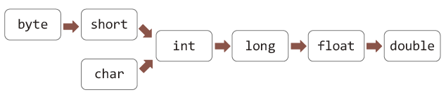
자동 형 변환(Implicit Conversion)
• 규칙 1. 자료형의 크기가 큰 방향으로 형 변환이 일어난다.
• 규칙 2. 자료형의 크기에 상관없이 정수 자료형보다 실수 자료형이 우선한다.
ex) double num1 = 30;
ex) System.out.println(59L + 34.5);

Slide 31

축소 변환
i = (int) 12.5;// i에는 12만 저장
(주의) 위의 예에서는 소수점 이하는 사라진다.
데이터의 일부를 잃을 수 있음

Slide 32
명시적 형 변환(Explicit Conversion)
자동 형 변환 규칙에 부합하지는 않지만, 형 변환이 필요한 상황이면 명시적 형 변환을 진행한다.
ex1)
double pi = 3.1415;
int wholeNumber = (int)pi;
ex3)
short num1 = 1;
short num2 = 2;
short num3 = (short)(num1 + num2);
ex2)
long num1 = 3000000007L;
int num2 = (int)num1;

Slide 33


Q & A

